Slide 1
Тема: Организация взаимодействия семьи и ДОО по формированию здорового образа жизни детей дошкольного возраста
Матвеева Елена Сергеевна

Slide 2
Цель исследования: изучение особенностей формирования представлений о русском народном костюме у детей среднего дошкольного возраста посредством художественной литературы в условиях ДОУ.
Объект исследования – процесс формирования представлений о русском народном костюме у детей среднего дошкольного возраста посредством художественной литературы в условиях ДОУ.
Предмет исследования – художественная литература как средство формирования представлений о русском народном костюме у детей среднего дошкольного возраста.

Slide 3
Задачи
Раскрыть современные идеи, концепты, формы взаимодействия семьи и дошкольной образовательной организации и методологические подходы к проблеме формирования здорового образа жизни детей дошкольного возраста.
Обосновать механизмы преемственности и согласованности воспитательных воздействий семьи и ДОО в процессе формирования основ здорового образа жизни у дошкольников.
Разработать и экспериментально обосновать комплекс мероприятий по взаимодействию педагогов и родителей в формировании основ здорового образа жизни детей дошкольного возраста.

Slide 4
Глава 1. Психолого-педагогические основы взаимодействия семьи и ДОО по формированию здорового образа жизни детей дошкольного возраста

Slide 5
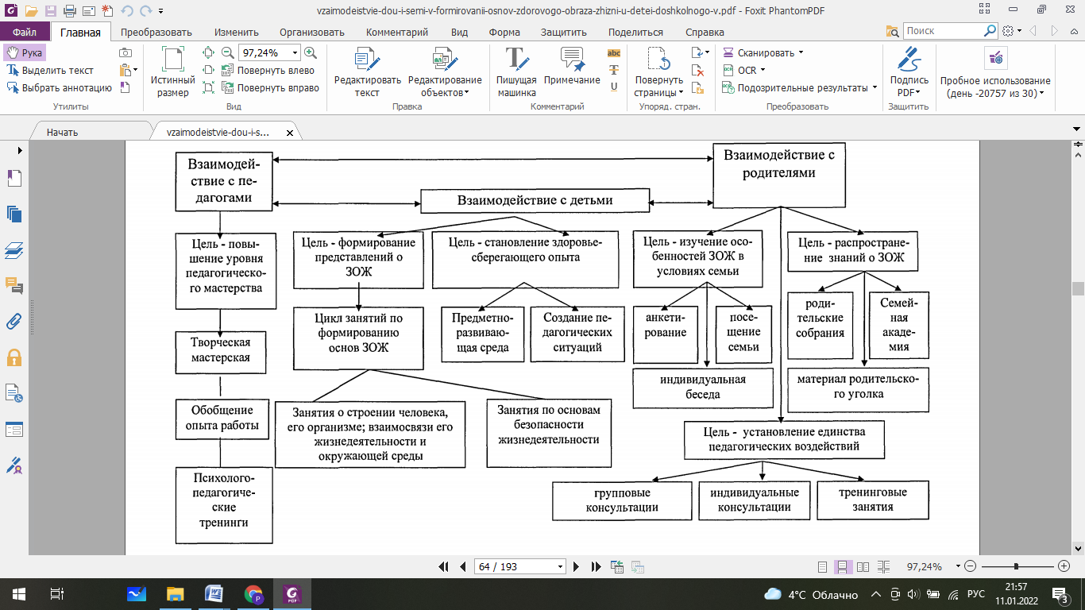
Для решения данных задач используется модель взаимодействия ДОУ и родителей в приобщении дошкольников к здоровому образу жизни, где определены цель взаимодействия, принципы воспитания ребенка в ДОУ и семье, условия реализации модели.

Slide 6
Глава 2. Экспериментальная работа по формированию здорового образа жизни детей дошкольного возраста в процессе взаимодействия семьи и ДОО

Slide 7
Уровни сформированности основ здорового образа жизни у старших дошкольников
- высокий - ребенок имеет достаточно полные представления о собственном организме, знает и понимает взаимосвязь в системе «человек - окружающая среда», осознанно применяет данные знания в повседневной жизни, активно придерживается здорового образа жизни;
- средний - ребенок имеет представления о собственном организме, знает и понимает взаимозависимость человека и окружающей среды, но осознанно знания в повседневной жизни не применяет, понижен интерес к здоровьесберегающей деятельности;
- низкий - ребенок ориентируется в системе основ формирования здорового образа жизни, но не в полном объеме, нет осознанного применения этих знаний в повседневной жизни, отсутствует интерес к здоровьесберегающей деятельности.

Slide 8
Изучение уровня сформированности основ здорового образа жизни детей дошкольного возраста
(констатирующий этап, чел.)

Slide 9
Содержание работы по формированию основ здорового образа жизни детей дошкольного возраста в процессе взаимодействия семьи и ДОО
Фотовыставка «Мы любим жизнь» (совместно с родителями)
Родительское собрание «Здоровьесберегающие технологии в ДОО»
Разработка буклетов «Мама, папа я здоровая семья»
«Прогулка в детском саду» совместно с родителями подбор игр и атрибутов в проведении прогулок
Совместное с родителями создание «Витаминного огорода»
Информационные стенды для родителей
Спортивный праздник с родителями «Если хочешь быть здоров…»
Подвижные игры и физические упражнения на прогулке
Школа родителей
«Семь шагов к ЗОЖ»
Проведение круглого стола для родителей «Игры-треннинги на подавление отрицательных эмоций, снятия агрессии и невротических состояний, коррекция поведения ребенка»
Спортивный праздник «Папа, мама, Я - спортивная семья» совместно с родителями
Семинар – практикум «Мы растем здоровыми»

Slide 10
Дошкольное учреждение преследует следующие задачи в работе с родителями в плане приобщения дошкольников к здоровому образу жизни.
1.Изучение запроса родителей.
2.Ориентация семьи на воспитание здорового ребенка.
3.Освоение родителями основ личностно-ориентированной педагогики и психологии общения с детьми, обеспечивающее эмоциональное благополучие и психическое здоровье детей.
4.Формирование у родителей теоретических знаний, закрепление привычки и выработка потребности следовать здоровому образу жизни.
5.Помощь в приобретении практических навыков элементарных приемов диагностики, методов сохранения и укрепления здоровья детей и взрослых.
6.Обеспечение тесного сотрудничества и единых требований ДОУ и семьи в вопросах здоровья детей.
7.Повышение педагогической культуры, педагогической компетентности родителей в воспитании здорового ребенка.

Slide 11
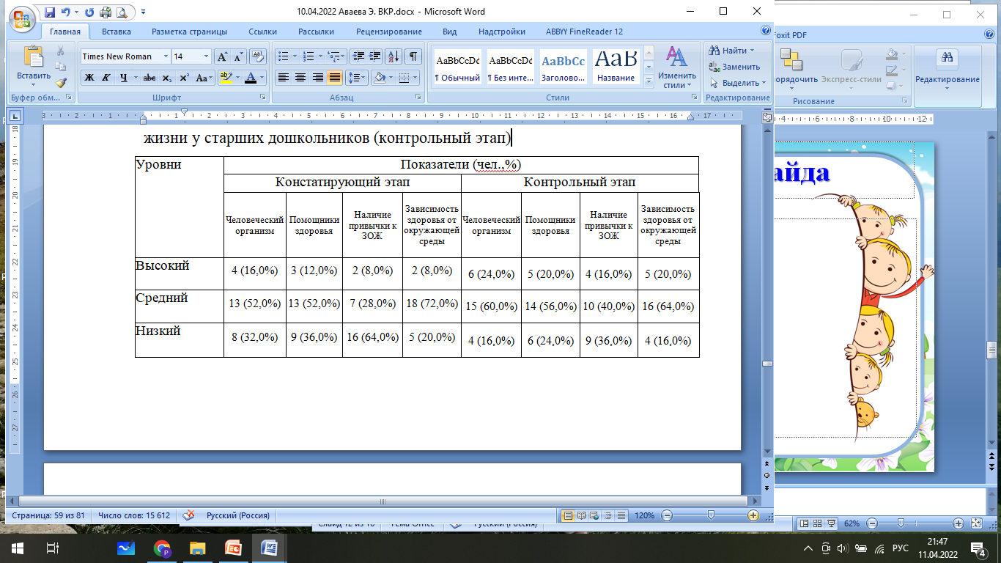
Сравнительный анализ сформированности основ здорового образа жизни детей дошкольного возраста

Slide 12
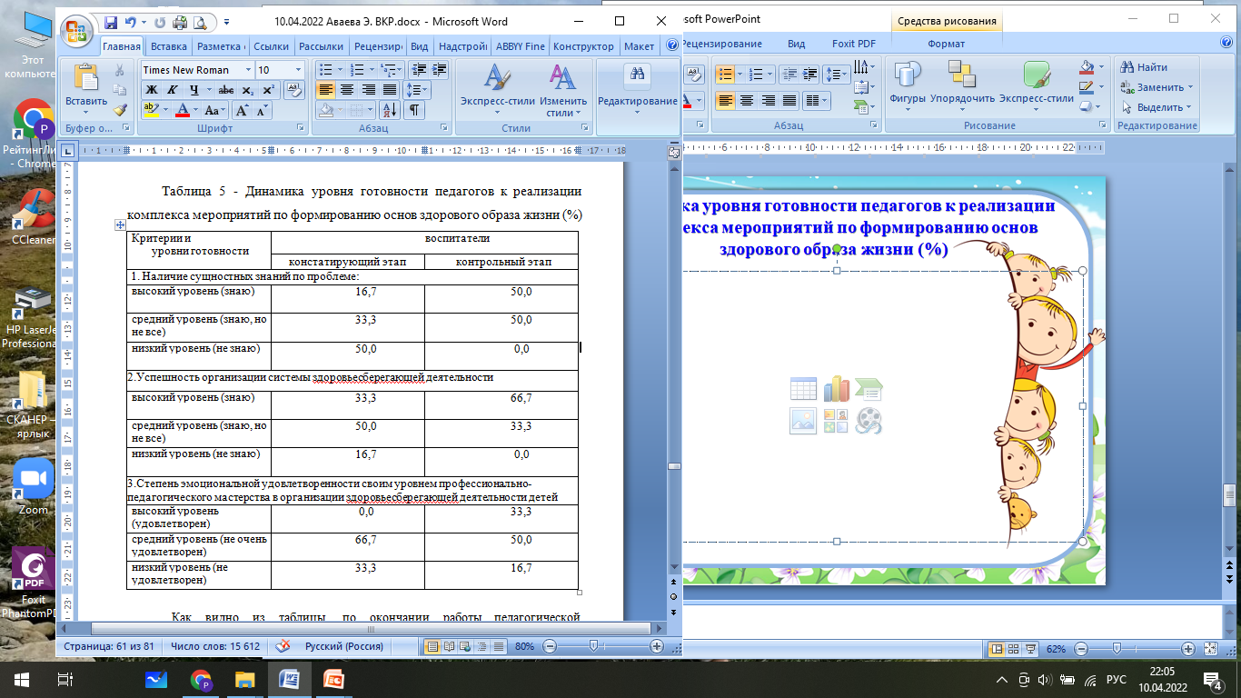
Динамика уровня готовности педагогов к реализации комплекса мероприятий по формированию основ здорового образа жизни (%)

Slide 13
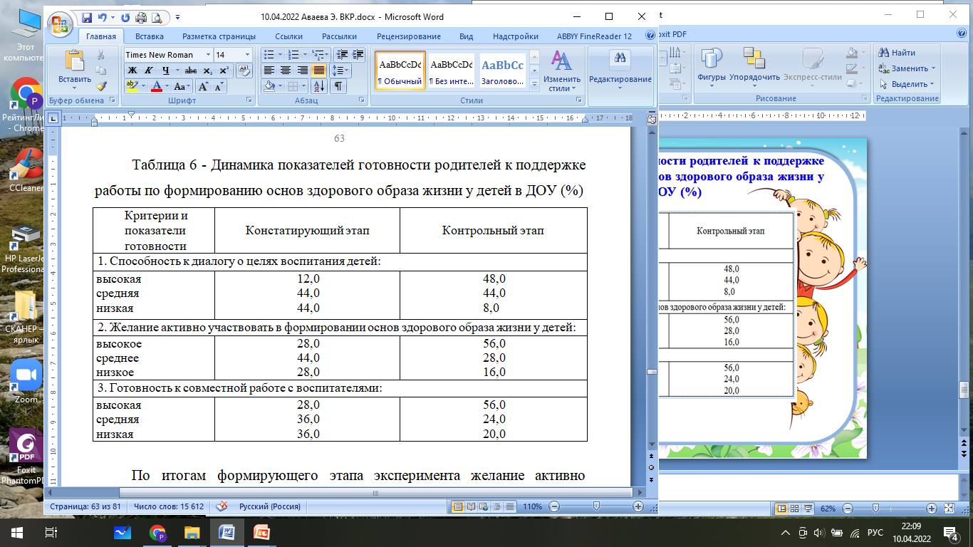
Динамика показателей готовности родителей к поддержке работы по формированию основ здорового образа жизни у детей в ДОУ (%)

Slide 14
Спасибо за внимание!

